Slide 1
堆的概念
堆可以通过“数组”来实现。
数组中的每个元素都对应堆中的一个节点，数组的下标表示节点在堆中的位置，元素的值表示节点的值。
对于大顶堆来说，堆中任意一个节点的值都大于等于其子节点的值。因此，我们可以用数组来表示堆，数组的下标从0开始，每个下标对应堆中的一个节点。假设节点在数组中的下标为 i，则其左子节点的下标为2i+1，右子节点的下标为2i+2，父节点的下标为(i-1)/2。小顶堆也一样。
通过数组来表示堆，可以用很少的空间来存储大量的数据，同时也可以使用数组的快速访问特性来快速实现堆的各种操作。
详细情况参考理论课教材P77—堆和堆排序。

Slide 2
课堂练习1
完成以下 6 个数字的建堆（大顶堆）和删除堆顶元素的过程。
2 1 3 5 6 4
要求建堆画6幅图，删除堆顶也画6幅图，每幅图表明加入（或删除）一个数字后堆的形态。

Slide 3
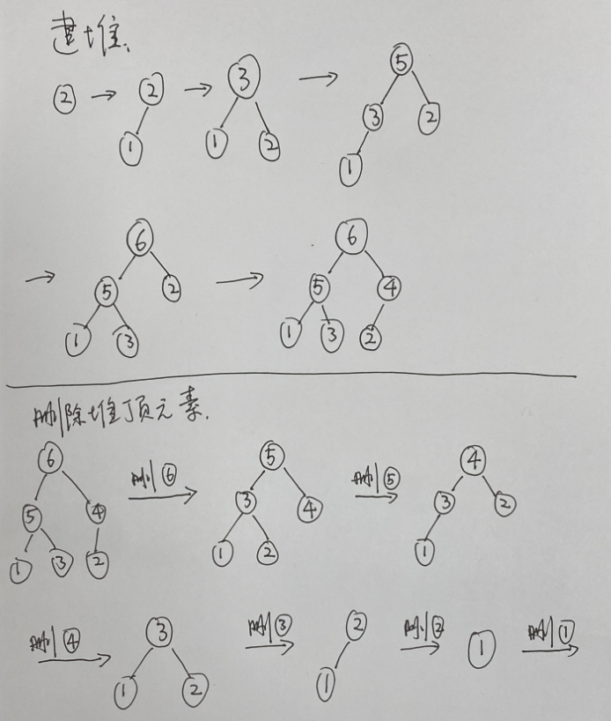
向堆中增加一个元素的复杂性：O(logN)。
取出堆顶元素（即取数组的最大或最小值）的复杂性：O(1)。

Slide 4
课堂练习2
完成以下 6 个数字的建堆（小顶堆）和删除堆顶元素的过程。
3 5 2 1 4 6
要求建堆画6幅图，删除堆顶也画6幅图，每幅图表明加入（或删除）一个数字后堆的形态。

Slide 5
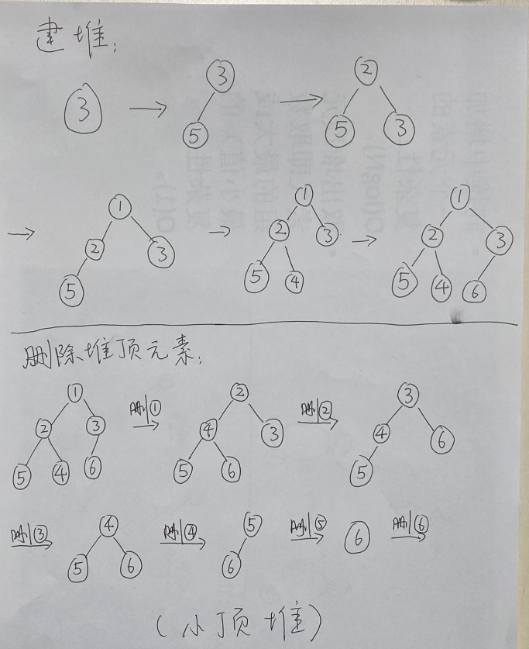

Slide 6
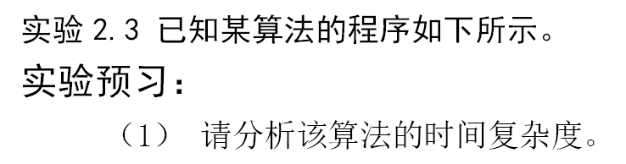
（2）画出 m=3，n=3时的解空间树。
（3）分析时间复杂性时写出递推公式，重点关注每轮的时间复杂性和递归出口的时间复杂性。

Slide 7
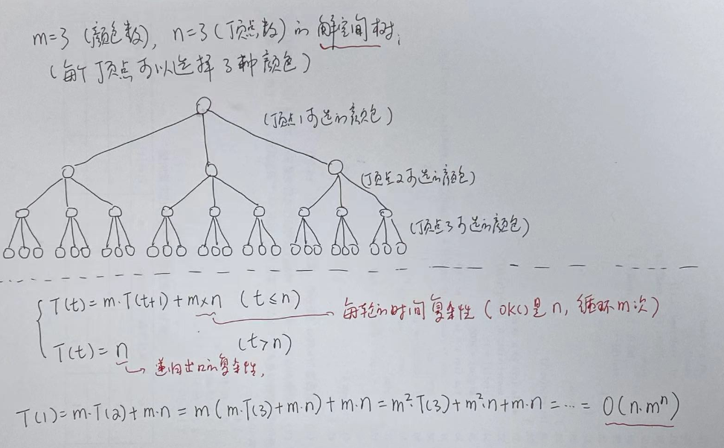

Slide 8
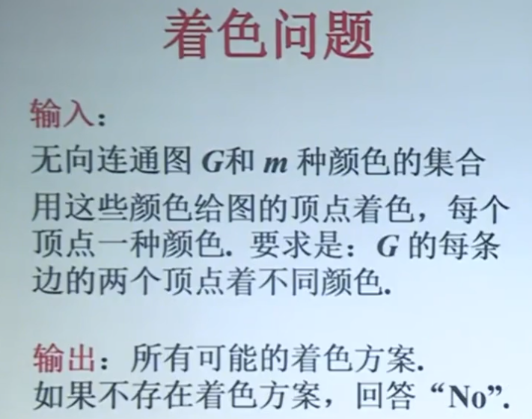

Slide 9
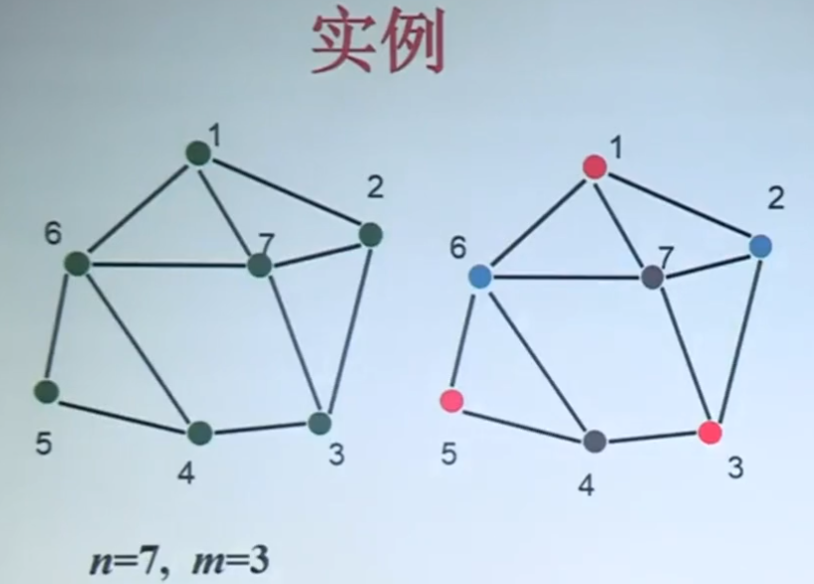

Slide 10
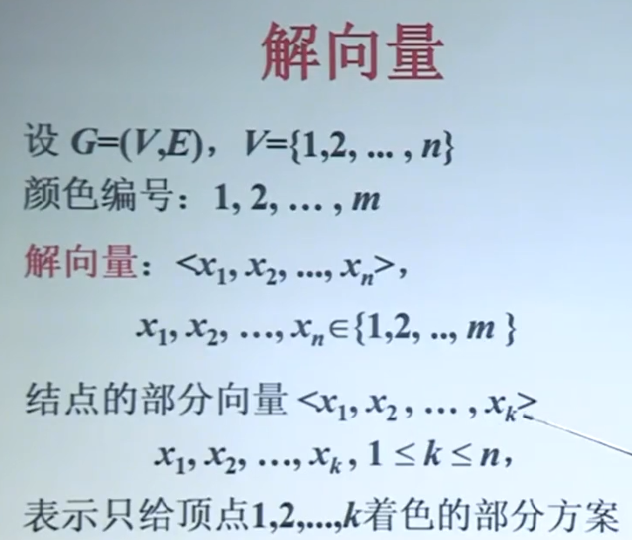

Slide 11
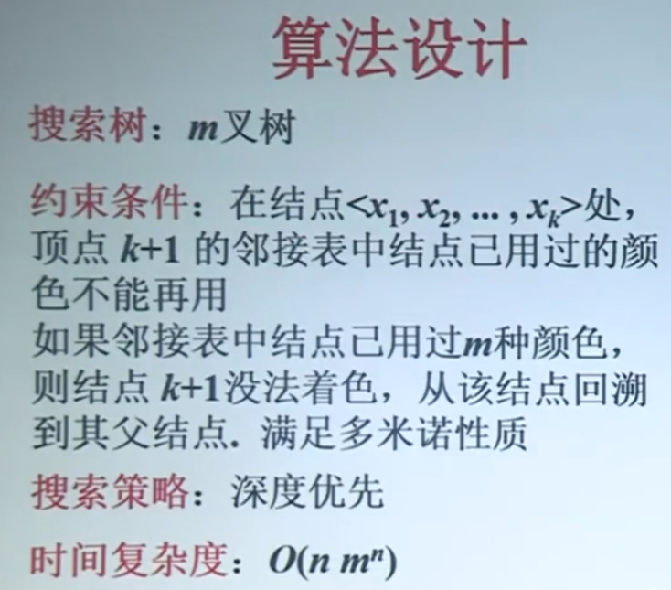

Slide 12
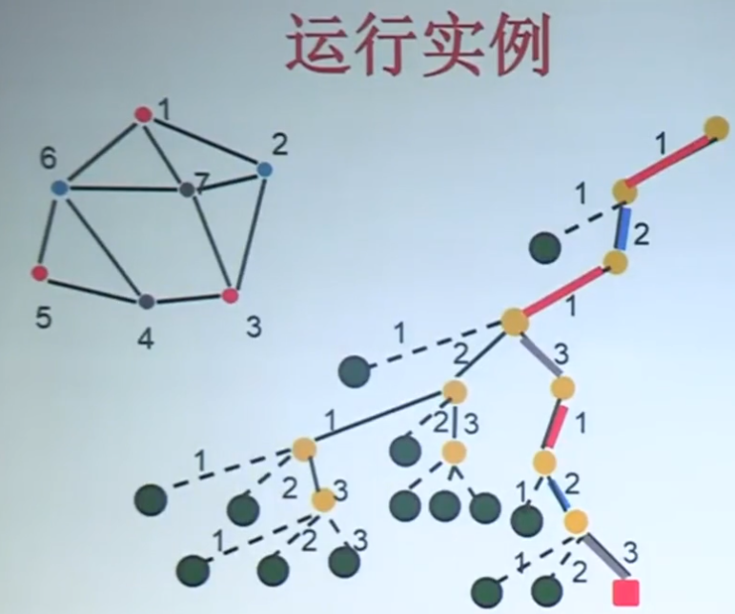

Slide 13
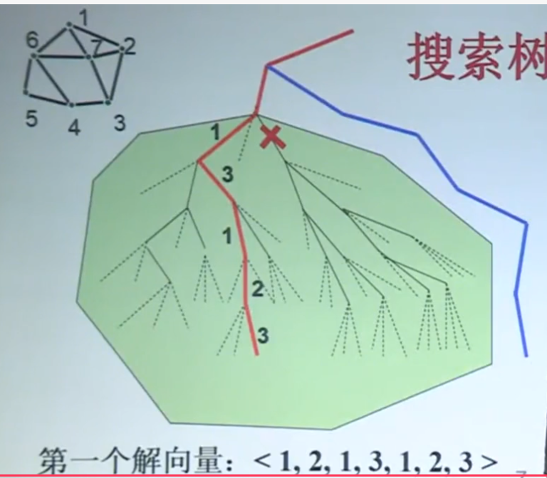

Slide 14
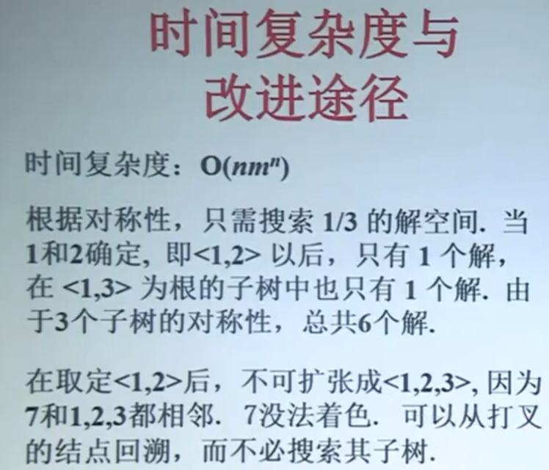

Slide 15
